Slide 1
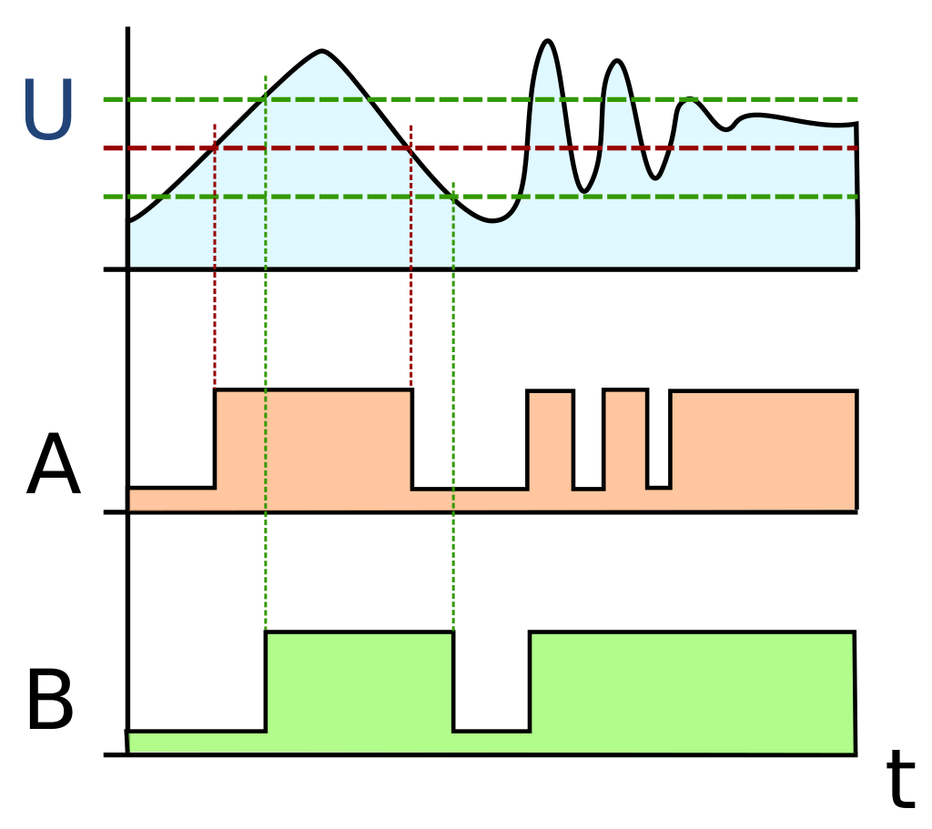
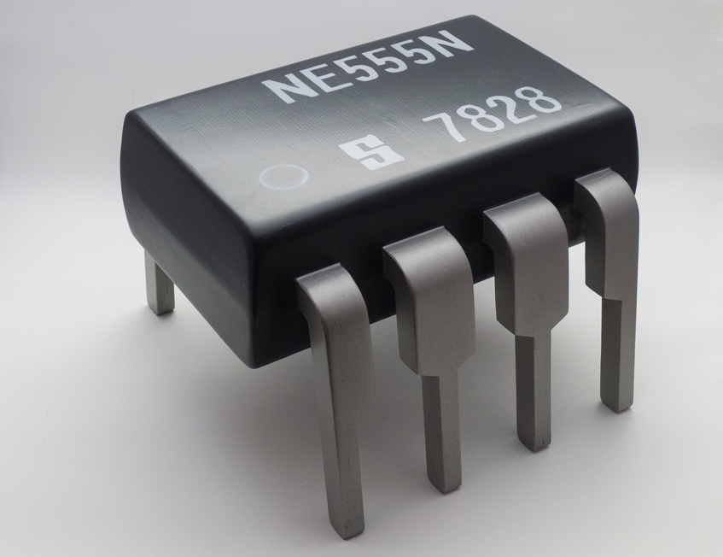
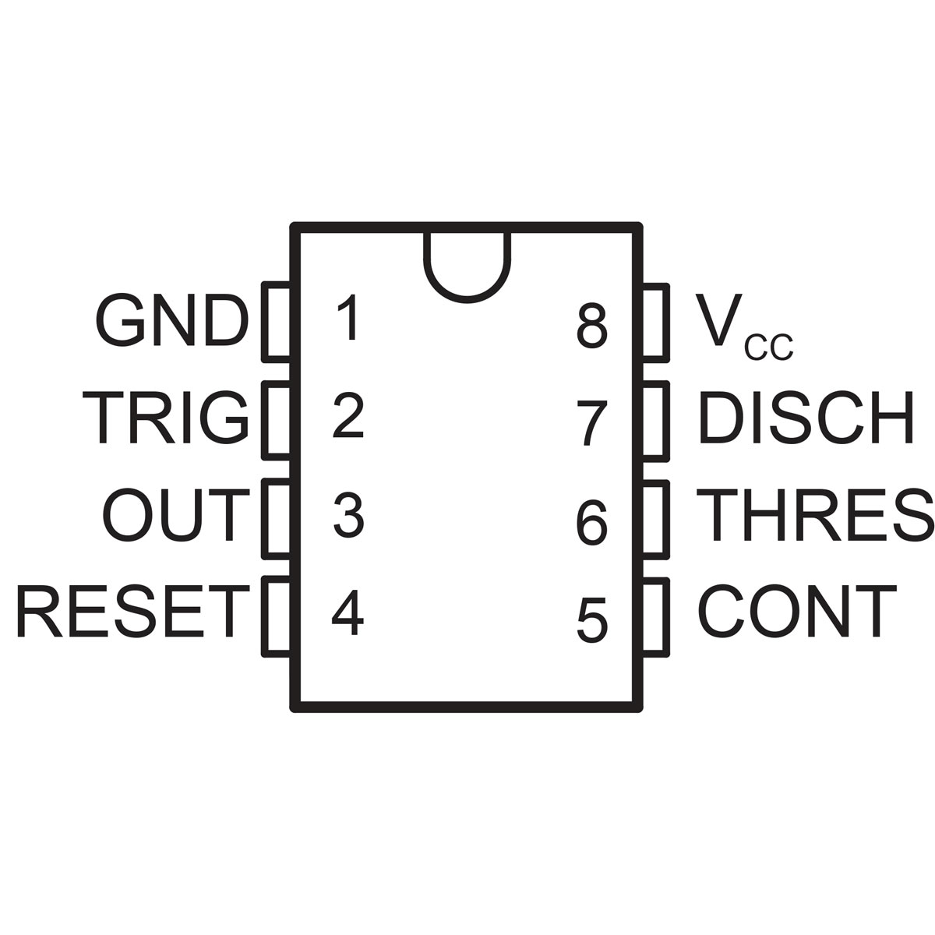
Alarmni uređaj realizovan pomoću tri tajmera NE555
NE555 može da radi u četiri režima – monostabilan, bistabilan, astabilan i kao Šmitovo okidno kolo.
U ovom projektu se koriste monostabilan i astabilan režim rada.
Šmitovo kolo teži da ukloni šum
iz signala

Slide 2
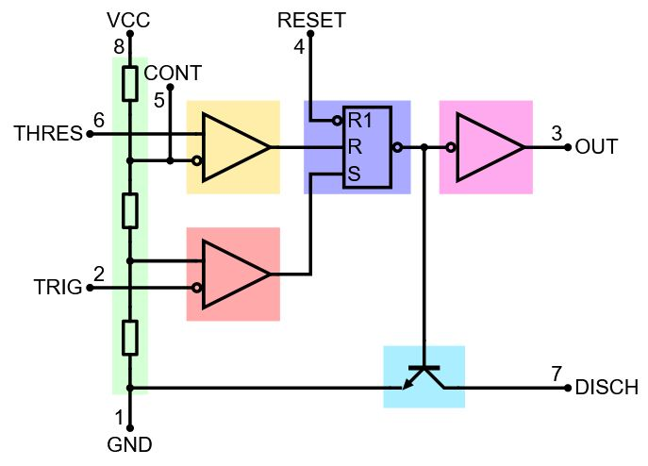
Električna šema NE555
Zeleno: Između napona napajanja Vcc i mase postoji naponski razdelnik koji se sastoji iz tri identična otpornika koji prave dva referentna napona (trećina i dve trećine napona napajanja).
Žuto: Komparator čiji je negativan ulaz povezan na viši referentni napon, dok mu je pozitivan ulaz povezan na „Threshold“ pin.
Crveno: Komparator čiji je pozitivni ulaz povezan na niži referentni napon, dok mu je negativan ulaz povezan na „Trigger“ pin.
Ljubičasto: SR flip-flop pamti stanje tajmera i kontrolišu ga dva komparatora. RESET pin ga može resetovati nezavisno od izlaza komparatora
Roze: Izlazni stepen sa push-pull drajverom koji može dati do 200mA struje
Cijan: Tranzistor kojeg uključuje izlaz flip-flopa, spaja „Discharge“ pin na masu.

Slide 3
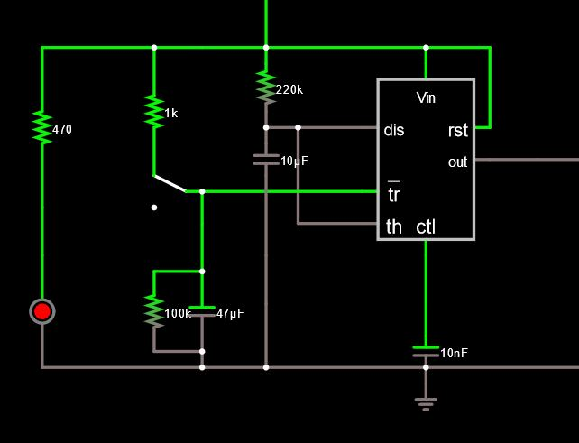
Prvi blok – monostabilni tajmer
Napajanje se uključuje i isključuje jednim prekidačem SW1 (obeleženo na slici), a u kolo je dodata i jedna zelena LED dioda koja nam signalizira svetlenjem da li je napajanje uključeno. Druga strana prekidača je povezana sa triggerom na tajmeru, a na istom čvoru nalazi se jedan elektrolitski kondenzator od 47μF u paralelnoj vezi sa otpronikom od 100 kΩ. Ova paralelna veza otpornika i kondenzatora je izabrana tako da sa vremenskom konstantom tajmera (τ = 1.1, standardizovana vrednost) pravi vreme T₁ = τ * R₂ * C₂ = 1.1 * 100k * 47μ , koje ima vrednost oko 5 sekundi (5.17 sec). To je vreme koje je potrebno da se nakon prekida kola promeni izlaz tajmera. Signal koji triggeruje (okida) tajmer je niska vrednost (logička nula), što zaista jeste kada je prekidač otvoren.
SW1

Slide 4
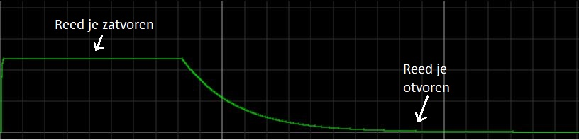
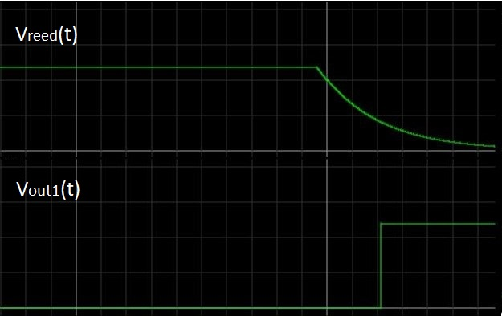
Prvi blok – monostabilni tajmer
Prekidač zatvoren
Prekidač otvoren
Kao što vidimo pri otvaranju prekidača dešava se prekid kola i kondenzator počinje da se prazni, a signal opada eksponencijalno ka nuli što je posledica pražnjenja kondenzatora. Na sledećoj slici videćemo odnos ulaza (trigger, 2. pin) i izlaza (3. pina) pri otvaranju prekidača.
Vprekidača (t)
Vout1 (t)

Slide 5
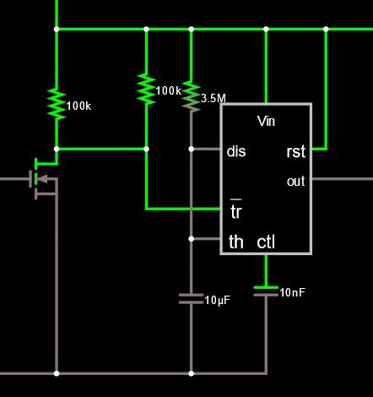
Drugi blok – monostabilni tajmer
Dalje na izlazu MMV NE 555 vezan je gejt ulaz nMOSFET-a IRF 640. Drejn mosfeta povezan je sa triggerom drugog tajmera koji igra ulogu drugog MMV. Ovaj tajmer ima zadatak da postavi vremenski period za koji će izlaz na tajmeru treba da bude visok.
Potrebno je da, nakon što je prvi tajmer aktiviran (trigerovan, prekidač SW1 je otvoren), signal i dalje radi neki vremenski
Period, i radiće i neko vreme čak iako se prekidač zatvori.
Taj vremenski period dobijamo preko T₂ = τ * R₆ * C₆ = 1.1 * 3.6M * 10μ , čime se dobije vrednost od 36 sekundi. Ovako dugačka perioda posledica je jako velikog otpora na otporniku R₆ koji iznosi 3.6MΩ. Dakle, kada je izlaz tajmera 1 (V_{out1}) dobio visoku vrednost tada MOSFET provodi i trigeruje tajmer 2. Izlaz drugog MMV (V_{out2}) ima visoku vrednost za vremenski period dokle god je ima i V_{out1} tj. dokle god je V_{prekdača} u OFF režimu, ali još i vremenski period T₂ (~36 sec) nakon što V_{prekidača} postane ponovo ON. Ovo se može videti i na narednoj ilustraciji.

Slide 6
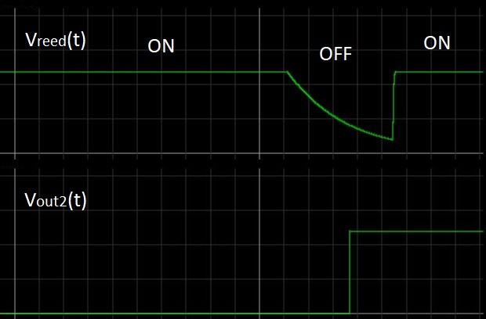
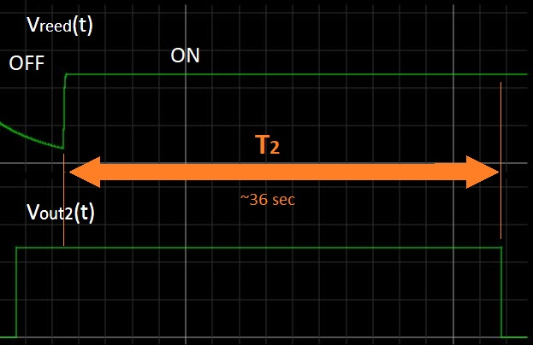
Drugi blok – monostabilni tajmer
Vprekidača (t)
Dalje se izlaz drugog tajmera vezuje na reset (4. pin) trećeg tajmera koji igra ulogu AMV – Astabilnog Multivibratora. Ovaj tajmer ima zadatak da za vremenski period za koji je izlaz drugog MMV visok pravi isprekidani signal (visok pa nizak naizmenično) na svom izlazu (V_{out3}), a kada je V_{out2} nizak onda je i V_{out3} nizak.
Vprekidača (t)

Slide 7
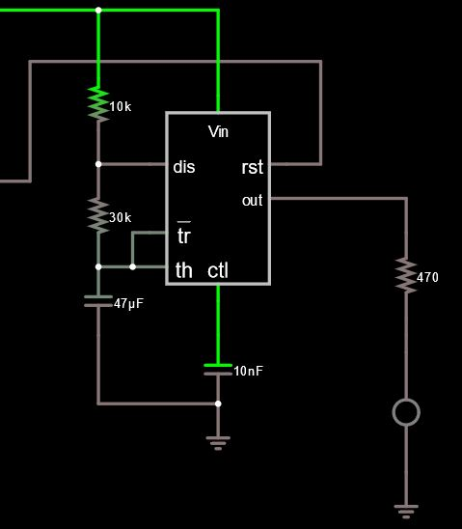
Treći blok – astabilni multivibrator
Nizak nivo signala V_{out3} imaće trajanje T_{s3} = 0.7 * R₈ * C₈ = 0.7 * 30K * 47μ = 0.987sec ~ 1 sec Dok će visok nivo imati trajanje od T_{m3} = 0.7 * (R₈+R₇) * C₈ = 0.7 * 40K * 47μ = 1.316sec ~ 1,3 sec
Na izlaz samog kola vezan je jedan zvučnik buzzer koji bi trebao da proizvodi isprekidani zvuk po gore navedenim uslovima. Na sledećoj ilustraciji imaćemo odnos tri signala (V_{prekidača}, V_{out2} i V_{out3}).

Slide 8
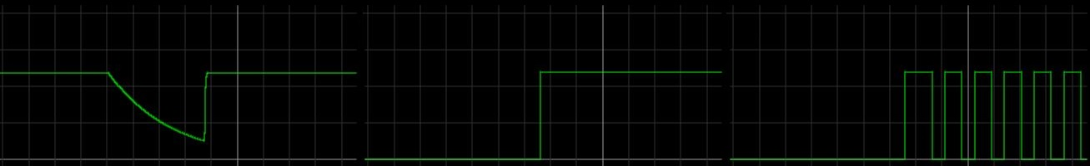
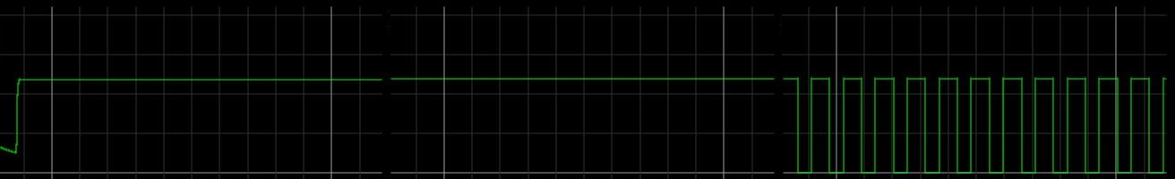
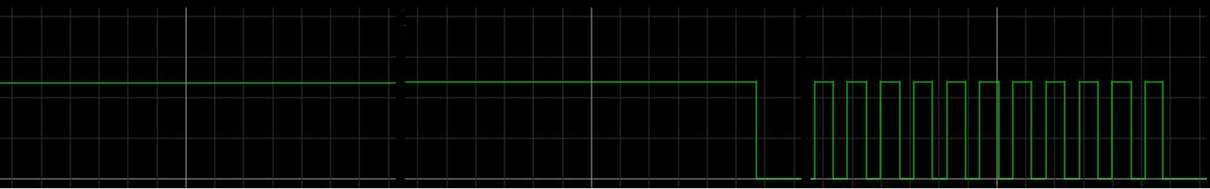
Odnosi signala AMV:
Signali na:
trigger ulazu prvog MMV (V_{prekidača}),
izlazu drugog MMV(V_{out2}) i
izlazu AMV (V_{out3}) sa simulacije na sajtu Falstad u 3 slike (printscreen)

Slide 9
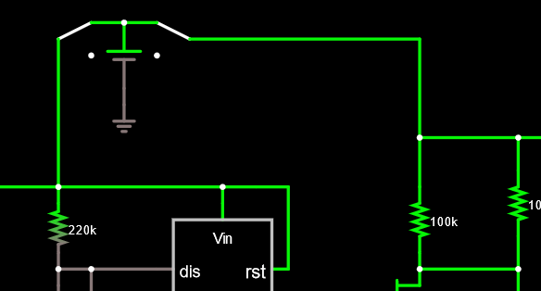
Odnosi signala AMV:
Kao što se može videti prekidač okida prvi i drugi MMV 5 sekundi nakon prelaska u OFF režim, međutim vraćanjem na ON isprekidani signal se periodično proizvodi svaki put dokle god je izlaz na tajmeru 2 visok. Kako taj signal padne tako prestaje isprekidani signal. Pa će se tako i izlaz kola oscilovati.
Kao što se vidi na ilustracijama, drugi MMV i AMV kola dobijaju isto napajanje (V_{cc} = 12V) kao i prvi MMV, ali imaju različite prekidače (SW₁ i SW₂). Prekidačem SW₂ možemo u bilo kom trenutku prekinuti neželjeno pištanje zvučnika odnosno isključiti alarm kada su vrata zatvorena (ne moramo čekati da prođe period T₂ ~36 sec ).
Dva prekidača
SW2

Slide 10
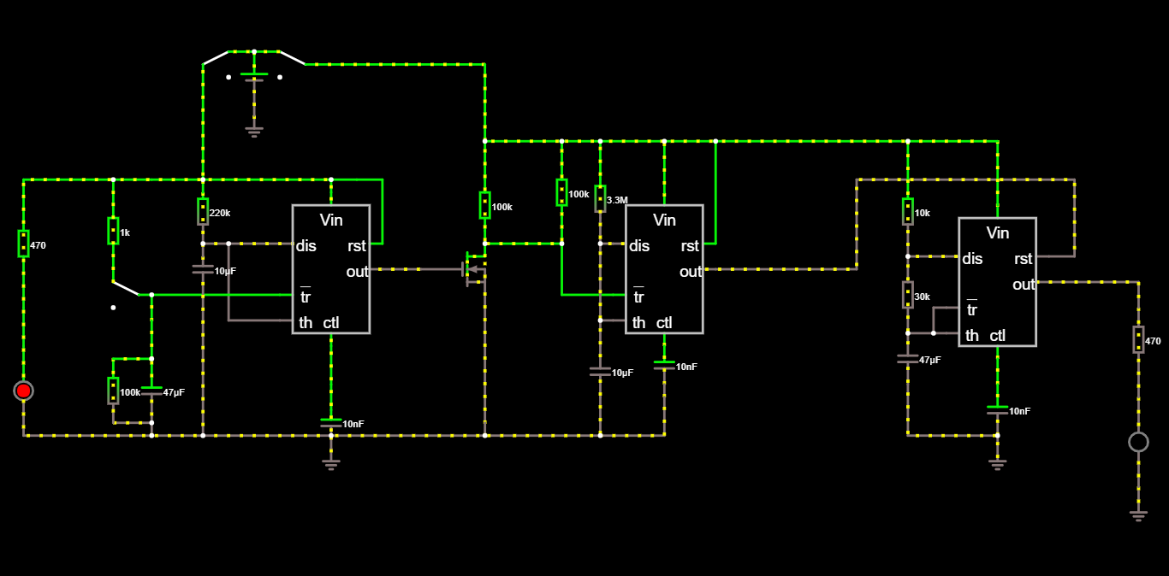
Izgled kola
Umesto zvučnika na izlaz AMV stavljena je jedna LED dioda koja će signalizirati rad (isprekidanim) svetlenjem.

Slide 11
Pitanje
Ako bismo na izlaz kola (alarmnog sistema) povezali buzzer umesto LED indikatora, da li bismo čuli
Pištanje dok kolo proizvodi oscilacije na izlazu?
zašto?
Šta je potrebno promeniti? Kakva je frekvencija zvuka (čujni opseg) ? Kolika je naša perioda na izlazu?
Kako se to reguliše?

Slide 12
Šema kola
Kolo se može naći na:
http://tinyurl.com/y9mgsx9n

